Slide 1
製造資訊與系統概論
蔡佩璇

Slide 2
What’s Manufacturing Information and Systems?

Slide 3
甚麼是製造?
製造業（或製造工程)是工業的一種,是利用方法生產產品以供銷售，方法可能會使用機器、工具、化學或生物程序或是配方，製造可以泛指不同程度的人力投入，可以從手工藝到高科技，但多半是指工業化的生產，也就是大量的將原物料製造成成品，成品可能被製成其他東西或更複雜的產品，像是飛機、家電或汽車等，成品也可能賣給批發商，批發商再將貨品賣給零售商，最後再賣給消費者。
製造業會在所有類型的經濟系統下出現。自由市場經濟的製造業通常會量產產品，銷售給消費者賺取利潤。集體主義下的製造業一般是由中央計劃的計劃經濟所控管。混合型的經濟體中，製造業一般會受到某種程度的法規限制。
現在的製造業包括所有生產需要的中間過程，以及將整合產品各部份的的過程。製造業部門和工程及工業設計之間有密切的關係。北美的大型製造商包括通用汽車、通用電氣、寶潔公司、通用動力、波音及輝瑞。歐洲的大型製造商包括大眾集團、西門子公司和米其林。亞洲的大型製造商包括三菱重工,索尼,佳能集團,豐田汽車,三星集團和普利司通等。
From wiki: https://zh.wikipedia.org/wiki/%E5%88%B6%E9%80%A0%E4%B8%9A

Slide 4
甚麼是資訊工程?
資訊工程（Information Engineering，簡寫為 IE），又稱資訊工程，是一種「透過工程手段去處理資訊」的技能，屬於電腦科學的一個分支。不過，由於過去不少人對於「資訊」的定義混淆，以及把「資訊工程」及「資訊系統」兩門科學混淆（這在台灣的大學特別常見），所以外界現在普遍把這個科目重新稱之為知識及資料工程(Knowledge and Data Engineering) ，把資訊的兩個層次分別開來。另外，在台灣流行將資訊工程與電腦科學劃上等號，被許多學者視為亂象。
其中資料工程（Data Engineering）=資訊工程（Information Engineering）
臺灣的大學資訊工程學系英文名稱為（Computer Science and Information Engineering），然而資訊工程系的直譯英文名稱為（Information Engineering）課程內容稍有不同的地方。Computer Science and Information Engineering直譯應為「電腦科學與資訊工程」
根據IEEE有關知識及資料工程期刊的定義^{[1]}，資訊工程的內容大致可以分成以下五大範疇：
資料挖掘 (Data mining)
資料庫設計及資料模型 (Database and Data Modelling)
知識工程及智慧系統 (Knowledge Engineering and Intelligent Systems)
資訊工程平台 (Underlying Computational Platforms for Knowledge and Data Engineering)
資訊工程應用 (Emerging Knowledge and Data Engineering Applications)

Slide 5
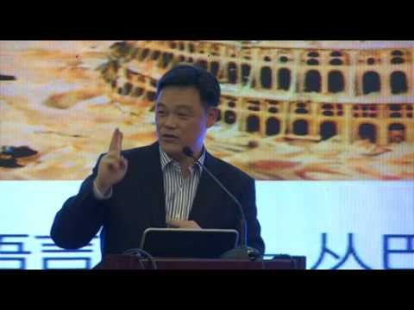
資訊工程的定位 微軟亞洲研究院潘天佑博士演講《科際效應》

Slide 6
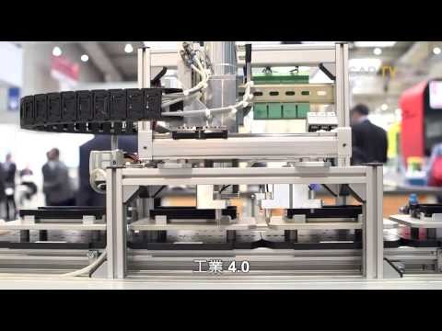
甚麼是工業4.0?
Notes:
3:19秒

Slide 7
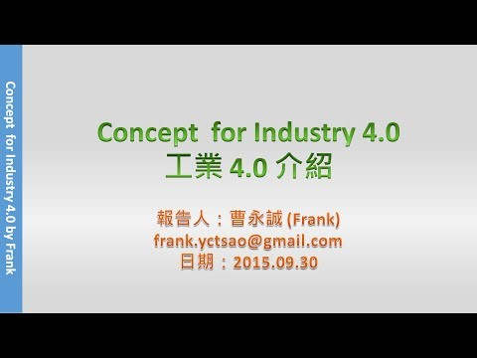
Notes:
總時間:21:30

Slide 8
工業1.0
時間：18世紀60年代至19時間中期（大概是1760年至1850年）。
特點：在工業1.0中，我們都知道，瓦特改良了蒸汽機，從而開創了以機器代替人工的工業浪潮。工業1.0使用的機器都是以蒸汽或者水力作為動力驅動，雖然效率並不高，但是因為首次用機器代替人工，因此具有非常重要的劃時代的意義。
意義：工業1.0時開始使用機器代替手工，標誌著人類不甘於將自身全部精力投入在手工上。這個階段的機器製作粗糙，只能用蒸汽或者水力驅動，來完成一些有限的工作，但是以機器代替人類工作的工業思想開始成為工業發展的主流。
關鍵詞：蒸汽和水力驅動，效率低，功能有限，機器首次代替手工
原文網址：https://read01.com/eE4OAm.html

Slide 9
工業2.0
時間：19世紀70年代至20世紀初（大概是1870年到1900年）
特點：工業1.0中，使用蒸汽和水力的機器滿足不了人類社會告訴發展的需求，新的能源動力和機器引導了第二次工業革命的發生。在工業2.0中，得益於內燃機和發電機的發明，電器得到了廣泛的使用。此時的機器有著足夠的動力，不再是慢悠悠的大傢伙，汽車、輪船、飛機等交通工具得到了飛速發展，機器的功能也變得更加多樣化。
意義：工業1.0的機械功能單一，驅動效率低，顯然滿足不了剛剛嘗到工業革命甜頭的人類。工業2.0的機器和動力相較於工業1.0，有著非常巨大的進步。並且，得益於電話機的發展，人類之間的通訊變得簡單快捷，信息在人類之間的傳播為第三次工業革命奠定了基礎。
關鍵詞：電力驅動，內燃機，飛機，電話信息交流，設備多樣化。
原文網址：https://read01.com/eE4OAm.html

Slide 10
工業3.0
時間：二十世紀五十年代至今（大概是1950年到今天）
特點：工業3.0相對於工業2.0發生了更加巨大的變化。第三次工業革命不再局限於簡單機械，原子能、航天技術、電子計算機、人工材料、遺傳工程等具有高度科技含量的產品和技術得到了日益精進的發展。
意義：在工業3.0中，以網際網路為信息技術的發展和應用幾乎把地球上的每個人都聯繫了起來。工業中的生產出現了各種各樣的機器人，以往那些高危、複雜、枯燥的工序都可以使用機器人代替，並且得到更大的經濟效益。人類在這個時代的「野心」不再局限於放眼所及的地球，而是星辰大海，並且在航天技術的高速發展下得到了實現。
關鍵詞：高新技術，機器人，自動化控制普及。
原文網址：https://read01.com/eE4OAm.html

Slide 11
工業4.0
時間：工業4.0的時間比較模糊，2010年7月，德國政府通過了《高技術戰略2020》，把工業確定為十大未來項目之一，到今日，工業4.0的成就並沒有覆蓋工業3.0的規模。小編認為，我們現如今應處於工業3.0到工業4.0的的過渡期。
特點：在《高技術戰略2020》中，德國政府希望在未來10-15年的時間裡，最大程度地實現生產的自動化。物聯網技術和大數據在工業4.0中承擔核心技術支持，越來越多的機器人會代替人工，甚至是完全替代，實現「無人工廠」。
意義：工業4.0旨在將一切的人、事、物都連接起來，形成「萬物互聯」。在這張「大網」里，人類不喜歡的工作可以由具有具有學習能力的機器人和人工智慧自動完成，不需要人類指導。雖然工業4.0對人工的解放做到了極致，但是有關於高度智能的機器人在具有「思維」後會對人類產生不利企圖的擔憂也隨之而來。
關鍵詞：物聯網，大數據，無人工廠，高度智能。
雖然工業時代4.0這條路剛剛開始，但給了我們大概的方向，未來企業會變成數據的企業、創新的企業、集成的企業、不斷快速變化的企業。對於整個製造業來說，這是一個巨大的顛覆，稱之為工業革命，是毫不為過的。
原文網址：https://read01.com/eE4OAm.html

Slide 12
何謂物聯網?

Slide 13
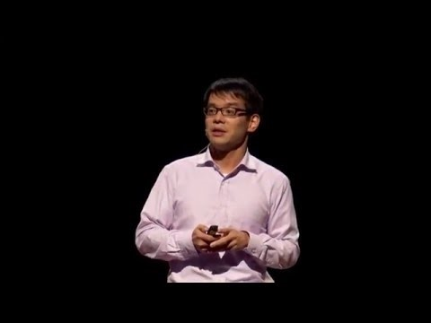
甚麼是物聯網(Internet Of Things)?
Notes:
17:22秒

Slide 14
物聯網的應用與衝擊
1.改變生活的16個IoT應用(2016) http://www.ithome.com.tw/news/106444
2.物聯網的15個應用(2015) http://www.30.com.tw/article_content_29712.html
…

Slide 15

Adidas 快速工廠 (機器大軍)
Notes:
12:03秒

Slide 16

電子科技業與傳統產業
Notes:
18:39秒

Slide 17
快递爆仓
http://baike.baidu.com/subview/4755064/4755064.htm
沒有爆倉的雙十一，快遞公司都悄悄做了些什麼？https://www.inside.com.tw/2016/11/21/the-logistics-challenge-of-singles-day

Slide 18
何謂Cyber-Physical System?

Slide 19
網宇實體系統
是一個結合電腦運算領域以及感測器和致動器裝置的整合控制系統。
目前已有某些領域出現似於CPS的電子控制整合系統，例如航空、汽車、化學製程、基礎建設、能源、健康、製造、交通控制、娛樂和消費性電子產品，
目前這些系統通常都是嵌入式系統，嵌入式系統比較強調機器的計算能力，CPS則更為強調各個實體裝置和電腦運算網路的連結。
CPS是借用技術手段實現人的控制在時間、空間等方面的延伸，CPS系統的本質就是人、機、物的融合計算。所以，國內又將CPS稱為人機物融合系統。
和傳統的嵌入式系統不同，一個完整的CPS被設計成一個實體裝置的互動網路，而不只是一個單獨運作的裝置^{[1]}。這個概念類似於機器人網路和無線感測網路。

Slide 20
實體（Physical）：自然界中的或由人類製造的，遵循物理定理在連續的時間內運行的系統。
網絡（Cyber）：利用計算、通信、及控制系統進行的離散及邏輯化管理。
網絡實體系統：（Cyber-Physical System）：將實體與網絡的各個組成部分在所有層面和維度上緊密結合的系統，對實體及網絡進行對稱性的深入管理。
CPS實質上是一種多維度的智能技術體系，以大數據、網絡與海量計算為依託，通過核心的智能感知、分析、挖掘、評估、預測、優化、協同等技術手段，將計算、通信、控制（Computing、Communication、Control，3C）有機融合與深度協作，做到涉及對象機理、環境、群體的網絡空間與實體空間的深度融合。
CPS能夠從實體空間（Physical Space）、環境、活動大數據的採集、存儲、建模、分析、挖掘、評估、預測、優化、協同，並與對象的設計、測試和運行性能表征相結合，使網絡空間（Cyber Space）與實體空間深度融合、實時交互、互相耦合、互相更新的網絡空間（包括機理空間、環境空間與群體空間的結合）；進而，通過自感知、自記憶、自認知、自決策、自重構和智能支持促進工業資產的全面智能化

Slide 21
Cyber-Physical Systems Overview
http://cyberphysicalsystems.org/

Slide 22
Topics in CPS
Scheduling
Data Fusion
Localization

Slide 23
即時系統
(Real-time system)

Slide 24
A real-time system must deliver services in a timely manner – not necessarily fast, but must meet some timing deadline
Jobs and tasks
Processors and resources
Deadline and timing constraints
– Hard real-time
– Soft real-time
Periodic, aperiodic and sporadic tasks
Precedence constraints and dependencies
Scheduling

Slide 25
Jobs and Tasks
A job is a unit of work that is scheduled and executed by a system
A task is a set of related jobs which jointly provide some function

Slide 26
Processors and Resources
A job executes – or is executed by the operating system – on a processor and may depend on some resources
A processor, P, is an active component on which jobs scheduled
– Examples: Threads scheduled on a CPU
– Each processor has a speed attribute which determines the rate of progress a job makes toward completion
– Two processors are of the same type if they are functionally identical and can be used interchangeably
A resource, R, is a passive entity upon which jobs may depend
– E.g. memory
– Resources have different types and sizes, but do not have a speed attribute
– Resources are usually reusable, and are not consumed by use

Slide 27
Deadlines and Timing Constraints
Execution time : this is the amount of time required to complete the execution of J_{i} when it executes alone and has all the resources it needs
Release time : the instant in time when a job becomes available for execution
A job can be scheduled and executed at any time at, or after, its release time, provided its resource dependency conditions are met
Response time : the length of time from the release time of the job to the time instant when it completes
Not the same as execution time, since may not execute continually

Slide 28
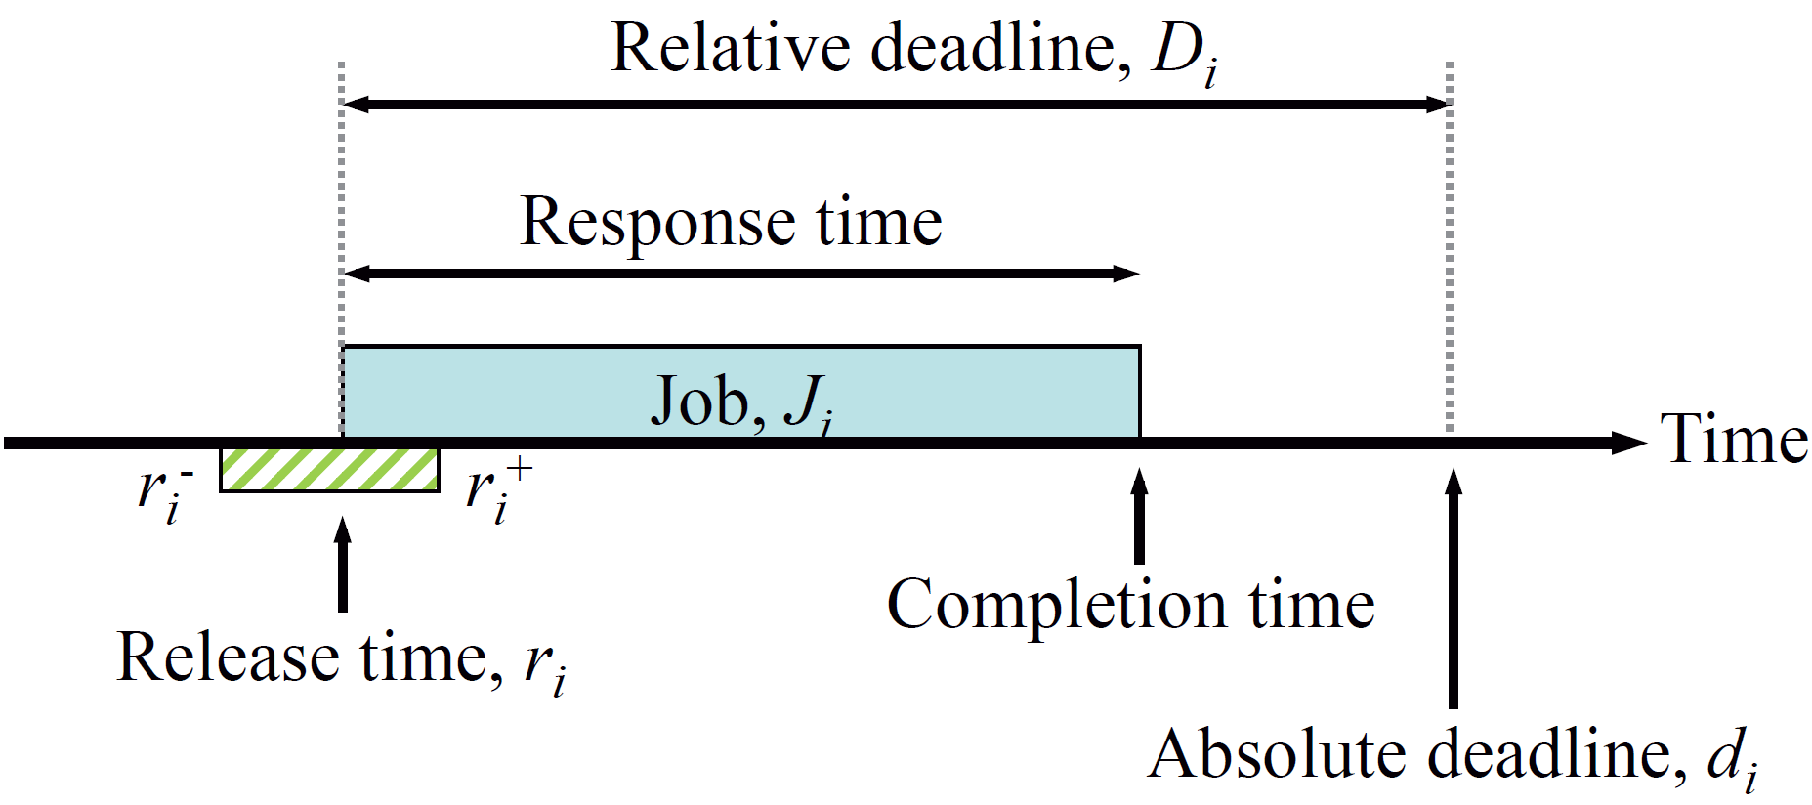
Completion time – the instant at which a job completes execution
Relative deadline – the maximum allowable job response time
Absolute deadline – the instant of time by which a job is required to be completed (often called simply the deadline)
– absolute deadline = release time + relative deadline
– Feasible interval for a job Ji is the interval (ri, di]
Deadlines are examples of timing constraints

Slide 29
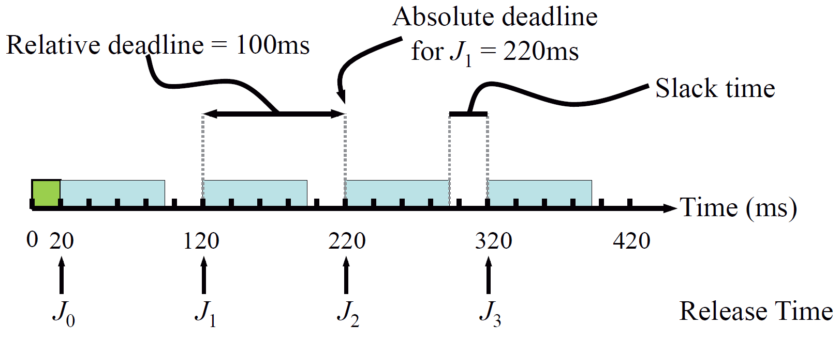
Example
A system to monitor and control a heating furnace
The system takes 20 ms to initialize when turned on
After initialization, every 100 ms, the system:
– Samples and reads the temperature sensor
– Computes the control-law for the furnace to process temperature readings, determine the correct flow rates of fuel, air and coolant
– Adjusts flow rates to match computed values
The periodic computations can be stated in terms of release times of the jobs computing the control-law: J₀, J₁, …, J_{k}, …
– The release time of J_{k} is 20 + (k × 100) ms

Slide 30
Types of task
– Periodic: A set of jobs that are executed repeatedly at regular time intervals can be modelled as a periodic task
– Aperiodic: An aperiodic job has either a soft deadline or no deadline
– Sporadic: A sporadic job has a hard deadlines
Precedence Constraints and Dependencies
The jobs in a task, whether periodic, aperiodic or sporadic, may
be constrained to execute in a particular order

Slide 31
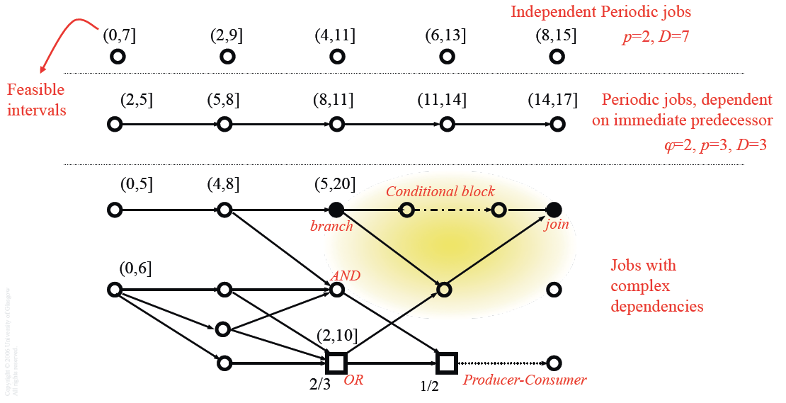
Task Graphs
Can represent the precedence constraints among jobs in a set J using a directed
graph G = (J, <); each node represents a job represented; a directed edge goes
from J_{i} to J_{k} if Ji is an immediate predecessor of J_{k}

Slide 32
Scheduling
Jobs scheduled and allocated resources according to a chosen set of scheduling algorithms and resource access-control protocols – Scheduler implements these algorithms
A scheduler specifically assigns jobs to processors
A schedule is an assignment of all jobs in the system on the available processors.
A valid schedule satisfies the following conditions:
– Every processor is assigned to at most one job at any time
– Every job is assigned at most one processor at any time
– No job is scheduled before its release time
– The total amount of processor time assigned to every job is equal to its maximum or actual execution time
– All the precedence and resource usage constraints are satisfied

Slide 33
Resource Model for Medication Scheduling

Slide 34
What is Algorithm?
Use sorting as examples
Bubble sort
Quick sort
Select sort
Insert sort
Merge sort

Slide 35
What is Algorithm?
Use sorting as examples
Bubble sort
Quick sort
Select sort
Insert sort
Merge sort

Slide 36
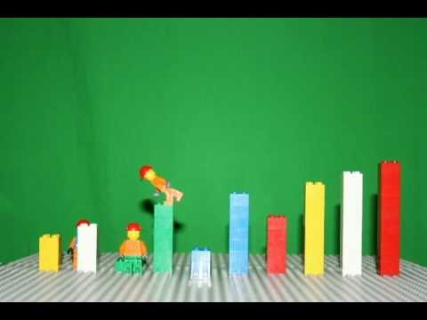
Bubble sort
Notes:
4:29秒

Slide 37
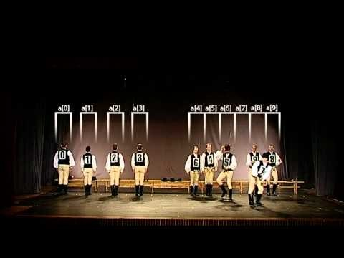
Quick sort
Notes:
6:54秒

Slide 38
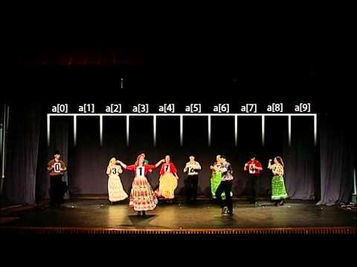
Select sort
Notes:
7:07

Slide 39
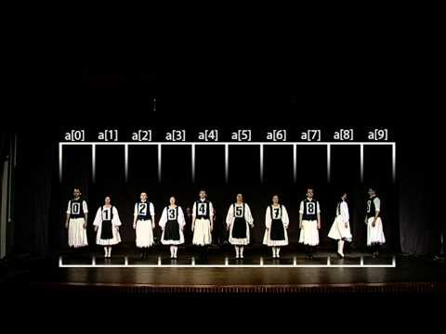
Insert sort
Notes:
4:04

Slide 40
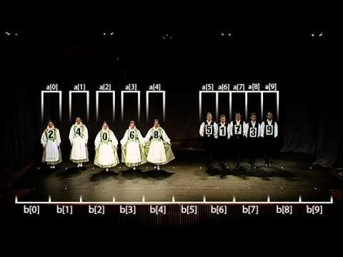
Merge sort
Notes:
4:16

